Slide 1
Mozgástan, mozgásfejlődés, neurobiológia
Oktató: Katona Péter

Slide 2
Az ingerület keletkézese az érzékszervekben

Slide 3
Érzőreceptorok
Külső és belső környezet információi
Jelátalakítók
Különböző energiék átalakítása akciós potenciállá
Receptorok
Ingerületképződés módja
Érzékelés általános elvei

Slide 4
Receptorok
Érzőreceptor lehet
Idegsejt egyik része
Speciális sejt
Érzékszerv
Idegsejt + nem idegi eredetű sejt
Átalakított energiaformák:
Mechanikai
Hő
Elektromágneses
Kémiai

Slide 5
Érzékszerv
Receptorai valamely sajátos energiaformára nézve jóval kisebb ingerküszöbűek
adekvát inger
Az adekvát ingerzől eltérő energiaformákra is válaszolnak → magasabb ingerküszöb

Slide 6
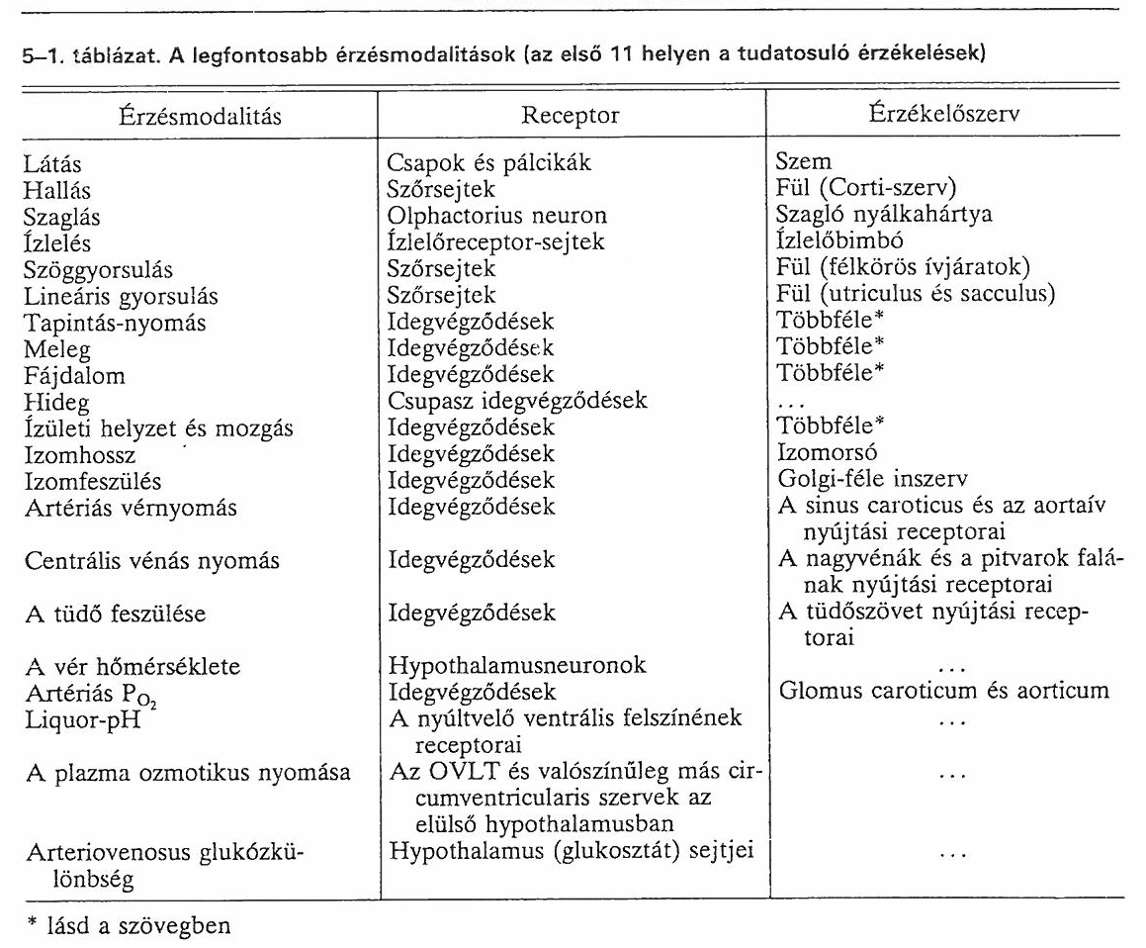
Érzésmodalitások
Legalább 11-féle tudatos érzék (?5 érzék?)
Egyéb nem tudasuló információ

Slide 7
Érzékszervek csoportosítása
Hagyományos
Más felosztás
Szaglás
Látás
Hallás
Lineáris és szöggyorsulás
Ízlelés
Felületi érzékelés
Zsigeri érzékelés
Telerecptorok
Exteroceptorok
Interoceptorok
Proprioceptorok
¯¯¯
Nociceptorok
¯¯¯
Kemorecptorok

Slide 8
A bőr érzőreceptorai
4 bőrérzés:
Tapintás-nyomás (utóbbi: fenntartott tapintás)
Hideg
Meleg
Fájdalom
3 féle receptor
Csupasz idegvégződés
Kiszélesedett végkészülékek
Enkapszulált végződések
Élettani specificitás: bármely adott végződés egy, és csakis egyfajta felületi érzékelést szignalizál

Slide 9
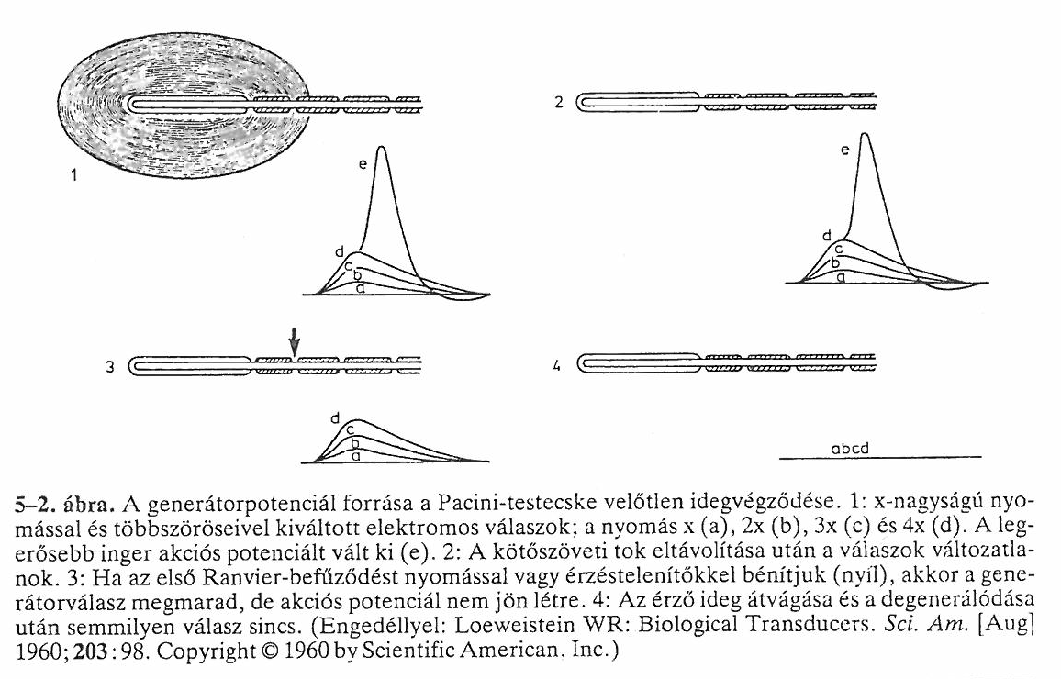
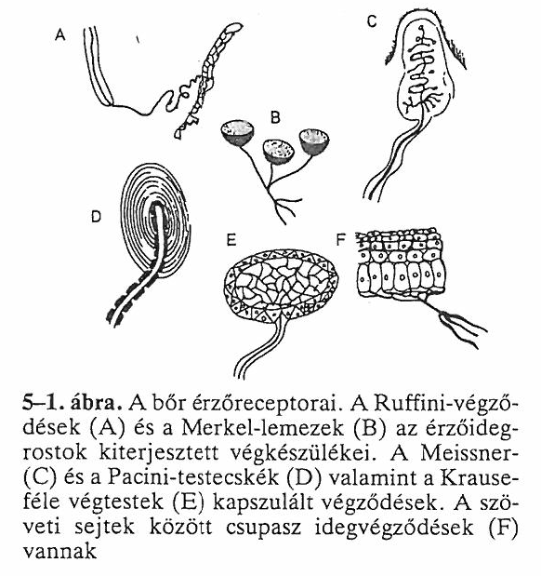
Anatómia
Összetett érzékszervek:
Önálló receptorsejtek
Bőr:
Módosult érzőidegrost-végződések

Slide 10
Generátorpotenciálok
EPSP-hez hasonló, nem tovaterjedő potenciál
Határérték: ~10 mV
Erősődő inger: repetitív kisülések
Forrása: velőtlen idegvégződés
Depolarizálja az első Ranvier-befűződést
Akciós potenciál → frekvenciája arányos az alkalmazzott inger nagyságával

Slide 11
Az ingerület ionális alapjai
Nem teljesen tisztázott
Feltételezhető:
Inger → Na⁺ -csatornák fokozott nyílása
Na⁺ -beáramlás → generátorpotenciál

Slide 12
Adaptáció
Állandó erősségű inger: egy idő után csökken az akciós potenciálok frekvenciája
Egyes érzékszervekben különbözö
Fázisos receptorok (gyors adaptáció)
pl.: tapintás (Pacini-test →felépítés, akkomodáció)
Tónusos (lassú és korlátozott adaptáció)
pl.: hideg, fájdalom

Slide 13
A szenzoros információk „kódolása”
Különböző receptorok idegének akciós potenciálja azonos
Specifikus idegenrgiák elve:
Érzet jellege → aktivált agyrész határozza meg
A kiváltott érzet egy idegpályán a receptornak megfelelő függetlenül a forrástól és az ingerlés módjától

Slide 14
Projekciós törvény
Az érzőpálya ingerlésének helyétől függetlenül a keletkezett érzett a receptor helyére vonatkoztatjuk
Fantom végtagok

Slide 15
Ingererősség
Egy receptorban gerjesztett akciós potenciálok frekvenciája
Aktivált receptorok száma
Bármely érzőmodalitás esetén az érzet és az inger nagysága közötti kapcsolatot elsősorban a perifiriás receptor sajátságai határozzák meg

Slide 16
Érzőegység
Egyetlen szenzoros axon (1) + perifériás elágazódásai (n)
Receptív mező: az a terület, amelynek az ingerlése az adott egységben választ eredményez
Átfedés

Slide 17
Érzetintenzitás növekedés
Inger erősségének növekedésével nagy területen terjed szét → környező területek receptorainak aktiválása (recruitment)
Erősebb ingerek aktiválják a nagyobb küszöbű receptorokat is
Aktivált receptorok azonos érzőegységen → impulzusfrekvencia nő
Átfedések → egyre több egység tüzel
Az agyban az érzetintenzitás növekedik

